Slide 1

住在基督里
（6）

Slide 2

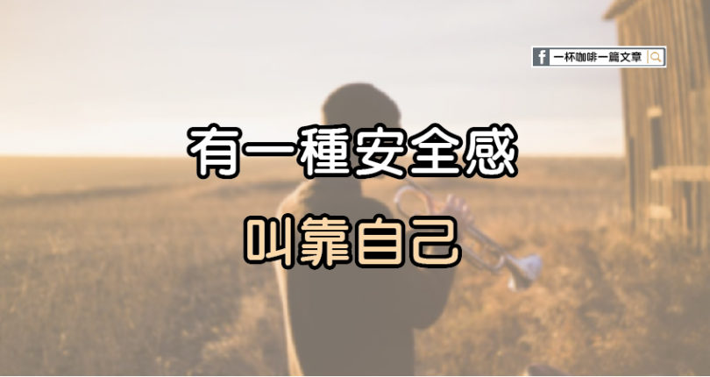
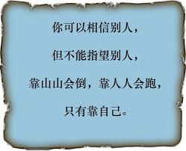

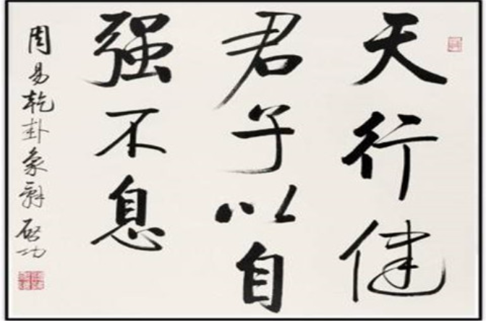



Slide 3

加拉太书里的得胜秘诀
加1:1 作使徒的保罗（不是由于人，也不是藉着人，乃是藉着耶稣基督，与叫他从死里复活的父神）
加1:6 我希奇你们这么快离开那藉着基督之恩召你们的，去从别的福音。1:7 那并不是福音，不过有些人搅扰你们，要把基督的福音更改了。
加1:10 我现在是要得人的心呢？还是要得神的心呢？我岂是讨人的喜欢么？若仍旧讨人的喜欢，我就不是基督的仆人了。
加1:11 弟兄们，我告诉你们，我素来所传的福音不是出于人的意思。1:12 因为我不是从人领受的，也不是人教导我的，乃是从耶稣基督启示来的。

Slide 4
加拉太书里的得胜秘诀
加2:1 过了十四年，我同巴拿巴又上耶路撒冷去，并带着提多同去。2:2 我是奉启示上去的，把我在外邦人中所传的福音，对弟兄们陈说；却是背地里对那有名望之人说的，惟恐我现在，或是从前，徒然奔跑。2:3 但与我同去的提多，虽是希腊人，也没有勉强他受割礼；2:4 因为有偷着引进来的假弟兄，私下窥探我们在基督耶稣里的自由，要叫我们作奴仆。2:5 我们就是一刻的工夫也没有容让顺服他们，为要叫福音的真理仍存在你们中间。2:6 至于那些有名望的，不论他是何等人，都与我无干。神不以外貌取人。那些有名望的，并没有加增我甚么，2:7 反倒看见了主託我传福音给那未受割礼的人，正如託彼得传福音给那受割礼的人。

Slide 5
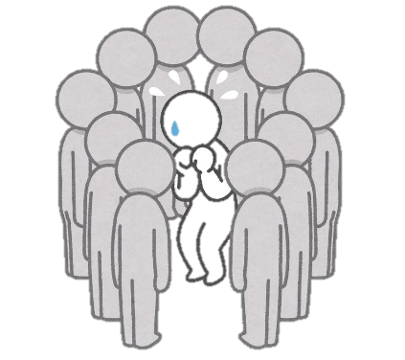
加拉太书里的得胜秘诀
加2:8 （那感动彼得、叫他为受割礼之人作使徒的，也感动我，叫我为外邦人作使徒；）2:9 又知道所赐给我的恩典，那称为教会柱石的雅各、矶法、约翰，就向我和巴拿巴用右手行相交之礼，叫我们往外邦人那里去，他们往受割礼的人那里去。2:10 只是愿意我们纪念穷人；这也是我本来热心去行的。2:11 后来，矶法到了安提阿；因他有可责之处，我就当面抵挡他。2:12 从雅各那里来的人未到以先，他和外邦人一同吃饭，及至他们来到，他因怕奉割礼的人，就退去与外邦人隔开了。2:13 其余的犹太人也都随着他装假，甚至连巴拿巴也随夥装假。
徒21:17 到了耶路撒冷，弟兄们欢欢喜喜的接待我们。21:18 第二天，保罗同我们去见雅各；长老们也都在那里。21:19 保罗问了他们安，便将神用他传教，在外邦人中间所行之事，一一的述说了。21:20 他们听见，就归荣耀与神，对保罗说：兄台，你看犹太人中信主的有多少万，并且都为律法热心。21:21 他们听见人说：你教训一切在外邦的犹太人离弃摩西，对他们说：不要给孩子行割礼，也不要遵行条规。21:22 众人必听见你来了，这可怎么办呢？
Why???

Slide 6
加拉太书里的得胜秘诀
加2:8 （那感动彼得、叫他为受割礼之人作使徒的，也感动我，叫我为外邦人作使徒；）2:9 又知道所赐给我的恩典，那称为教会柱石的雅各、矶法、约翰，就向我和巴拿巴用右手行相交之礼，叫我们往外邦人那里去，他们往受割礼的人那里去。2:10 只是愿意我们纪念穷人；这也是我本来热心去行的。2:11 后来，矶法到了安提阿；因他有可责之处，我就当面抵挡他。2:12 从雅各那里来的人未到以先，他和外邦人一同吃饭，及至他们来到，他因怕奉割礼的人，就退去与外邦人隔开了。2:13 其余的犹太人也都随着他装假，甚至连巴拿巴也随夥装假。
徒21:23 你就照着我们的话行罢？我们这里有四个人，都有愿在身。21:24 你带他们去，与他们一同行洁净的礼，替他们拿出规费，叫他们得以剃头。这样，众人就可知道，先前所听见你的事都是虚的；并可知道，你自己为人，循规蹈矩，遵行律法。21:25 至于信主的外邦人，我们已经写信拟定，叫他们谨忌那祭偶象之物，和血，并勒死的牲畜，与姦淫。21:26 于是保罗带着那四个人，第二天与他们一同行了洁净的礼，进了殿，报明洁净的日期满足，只等祭司为他们各人献祭。
Why???

Slide 7
加拉太书里的得胜秘诀
加2:8 （那感动彼得、叫他为受割礼之人作使徒的，也感动我，叫我为外邦人作使徒；）2:9 又知道所赐给我的恩典，那称为教会柱石的雅各、矶法、约翰，就向我和巴拿巴用右手行相交之礼，叫我们往外邦人那里去，他们往受割礼的人那里去。2:10 只是愿意我们纪念穷人；这也是我本来热心去行的。2:11 后来，矶法到了安提阿；因他有可责之处，我就当面抵挡他。2:12 从雅各那里来的人未到以先，他和外邦人一同吃饭，及至他们来到，他因怕奉割礼的人，就退去与外邦人隔开了。2:13 其余的犹太人也都随着他装假，甚至连巴拿巴也随夥装假。
徒21:27 那七日将完，从亚西亚来的犹太人看见保罗在殿里，就耸动了众人，下手拿他，21:28 喊叫说：以色列人来帮助，这就是在各处教训众人蹧践我们百姓和律法，并这地方的。他又带着希腊人进殿，污秽了这圣地。21:29 这话是因他们曾看见以弗所人特罗非摩同保罗在城里，以为保罗带他进了殿。21:30 合城都震动，百姓一齐跑来，拿住保罗，拉他出殿，殿门立刻都关了。21:31 他们正想要杀他，有人报信给营里的千夫长说：耶路撒冷合城都乱了。
Why???

Slide 8
加拉太书里的得胜秘诀
加2:14 但我一看见他们行的不正，与福音的真理不合，就在众人面前对矶法说：你既是犹太人，若随外邦人行事，不随犹太人行事，怎么还勉强外邦人随犹太人呢？2:15 我们这生来的犹太人，不是外邦的罪人；2:16 既知道人称义不是因行律法，乃是因信耶稣基督，连我们也信了基督耶稣，使我们因信基督称义，不因行律法称义；因为凡有血气的，没有一人因行律法称义。2:17 我们若求在基督里称义，却仍旧是罪人，难道基督是叫人犯罪的么？断乎不是！2:18 我素来所拆毁的，若重新建造，这就證明自己是犯罪的人。
徒21:27 那七日将完，从亚西亚来的犹太人看见保罗在殿里，就耸动了众人，下手拿他，21:28 喊叫说：以色列人来帮助，这就是在各处教训众人蹧践我们百姓和律法，并这地方的。他又带着希腊人进殿，污秽了这圣地。21:29 这话是因他们曾看见以弗所人特罗非摩同保罗在城里，以为保罗带他进了殿。21:30 合城都震动，百姓一齐跑来，拿住保罗，拉他出殿，殿门立刻都关了。21:31 他们正想要杀他，有人报信给营里的千夫长说：耶路撒冷合城都乱了。
Why???

Slide 9
基督或我，这才是问题的关键
加1:11 弟兄们，我告诉你们，我素来所传的福不是出于人的意思。1:12 因为我不是从人领受的，也不是人教导我的，乃是从耶稣基督启示来的。1:13 你们听见我从前在犹太教中所行的事，怎样极力逼迫残害神的教会。1:14 我又在犹太教中，比我本国许多同岁的人更有长进，为我祖宗的遗传更加热心。1:15 然而，那把我从母腹里分别出来、又施恩召我的神，1:16 既然乐意将他儿子启示在我心里（reveal His Son in me），叫我把他传在外邦人中，我就没有与属血气的人商量，1:17 也没有上耶路撒冷去见那些比我先作使徒的，惟独往亚拉伯去，后又回到大马色。1:18 过了叁年，纔上耶路撒冷去见矶法，和他同住了十五天。1:19 至于别的使徒，除了主的兄弟雅各，我都没有看见。
腓3:4 其实，我也可以靠肉体；若是别人想他可以靠肉体，我更可以靠着了。3:5 我第八天受割礼；我是以色列族、便雅悯支派的人，是希伯来人所生的希伯来人。就律法说，我是法利赛人；3:6 就热心说，我是逼迫教会的；就律法上的义说，我是无可指摘的。3:7 只是我先前以为与我有益的，我现在因基督都当作有损的。

Slide 11
基督或我，这才是问题的关键
加1:11 弟兄们，我告诉你们，我素来所传的福不是出于人的意思。1:12 因为我不是从人领受的，也不是人教导我的，乃是从耶稣基督启示来的。1:13 你们听见我从前在犹太教中所行的事，怎样极力逼迫残害神的教会。1:14 我又在犹太教中，比我本国许多同岁的人更有长进，为我祖宗的遗传更加热心。1:15 然而，那把我从母腹里分别出来、又施恩召我的神，1:16 既然乐意将他儿子启示在我心里（reveal His Son in me），叫我把他传在外邦人中，我就没有与属血气的人商量，1:17 也没有上耶路撒冷去见那些比我先作使徒的，惟独往亚拉伯去，后又回到大马色。1:18 过了叁年，纔上耶路撒冷去见矶法，和他同住了十五天。1:19 至于别的使徒，除了主的兄弟雅各，我都没有看见。
腓4:12 我知道怎样处卑贱，也知道怎样处丰富；或饱足，或饥饿；或有余，或缺乏，随事随在，我都得了秘诀。4:13 我靠着那加给我力量的，凡事都能做。

Slide 12
基督或我，这才是问题的关键
加1:11 弟兄们，我告诉你们，我素来所传的福不是出于人的意思。1:12 因为我不是从人领受的，也不是人教导我的，乃是从耶稣基督启示来的。1:13 你们听见我从前在犹太教中所行的事，怎样极力逼迫残害神的教会。1:14 我又在犹太教中，比我本国许多同岁的人更有长进，为我祖宗的遗传更加热心。1:15 然而，那把我从母腹里分别出来、又施恩召我的神，1:16 既然乐意将他儿子启示在我心里（reveal His Son in me），叫我把他传在外邦人中，我就没有与属血气的人商量，1:17 也没有上耶路撒冷去见那些比我先作使徒的，惟独往亚拉伯去，后又回到大马色。1:18 过了叁年，纔上耶路撒冷去见矶法，和他同住了十五天。1:19 至于别的使徒，除了主的兄弟雅各，我都没有看见。
林后12:9 他对我说：我的恩典够你用的，因为我的能力是在人的软弱上显得完全。所以，我更喜欢夸自己的软弱，好叫基督的能力覆庇我。12:10 我为基督的缘故，就以软弱、凌辱、急难、逼迫、困苦为可喜乐的；因我甚么时候软弱，甚么时候就刚强了。

Slide 13

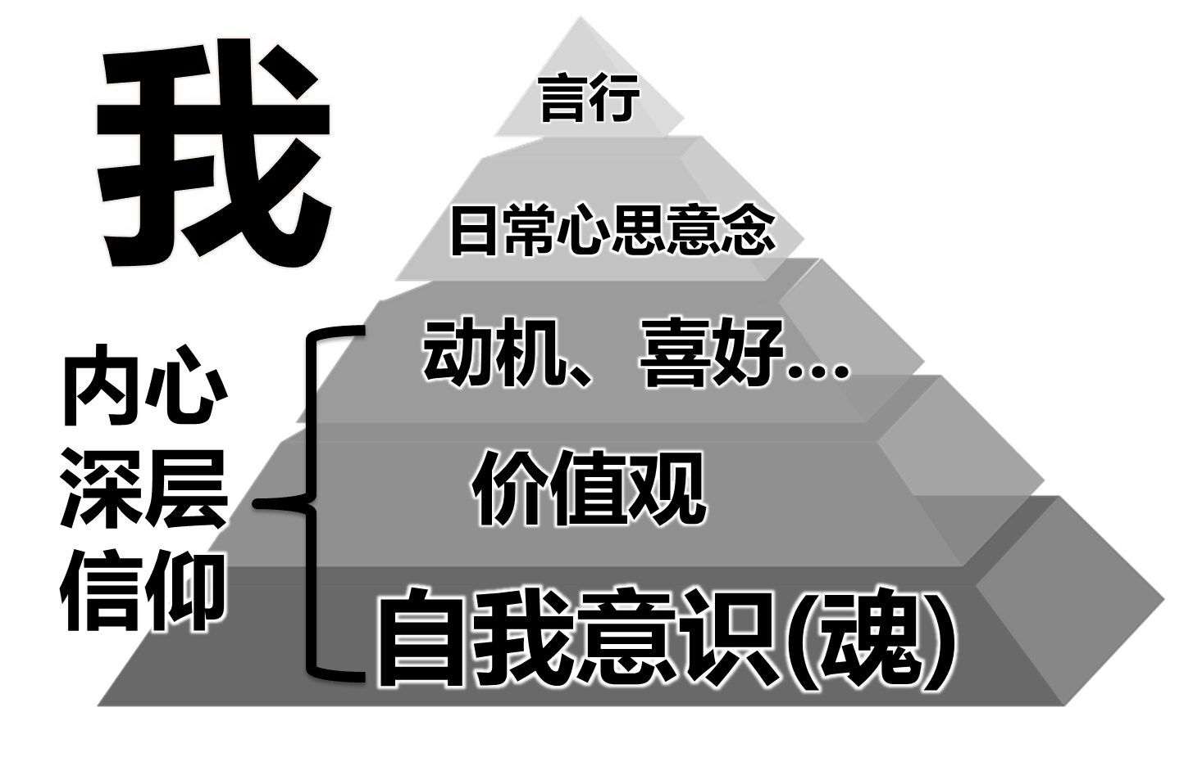
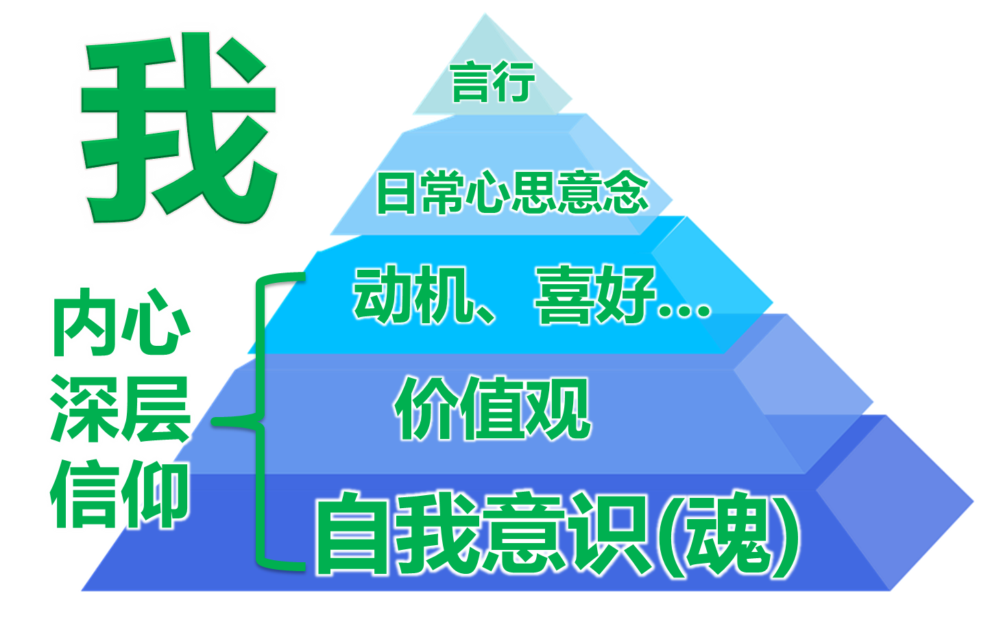

加拉太书里的得胜秘诀
加2:19 我因律法，就向律法死了，叫我可以向神活着。
加2:20 我已经与基督同钉十字架，现在活着的不再是我，乃是基督在我里面活着；并且我如今在肉身活着，是因信神的儿子而活；他是爱我，为我捨己。

